Slide 1
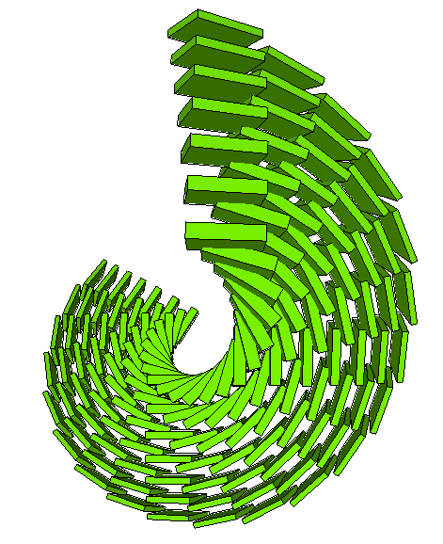
Google SketchUp Kurs: Principi CAAD-a, Predavanje 04 Univerzitet u Beogradu, Arhitektonski fakultet
Google Warehouse
Grupe i komponente
Dodatci programu (Plug In)
Prikaz DAFT plug in-a
Zadatak 03
Zadatak 04
Dr Mirjana Devetaković
Beograd, 2013

Slide 2
> Principi
Princip 01: Dinamičan razvoj CAAD-a
Princip 08: Objektno orijentisani CAAD
Princip 02: Približavanje korisniku
Princip 09: Model kao sistem informacija i sredstvo saopštavanja arhitektonske ideje
Princip 03: Slika kao sredstvo saopštavanja arhitektonske ideje
Princip 10: BIM Building Information Modeling 1
Princip 04: Preciznost
Princip 05: Brzina
Princip 11: Interoperabilnost
Princip 06: Efikasnost u izmenama tokom procesa projektovanja
Princip 12: NURBS modeliranje
Princip 13: Matematičko definisanje kompleksne forme
Princip 07: Crtež kao document i sredstvo saopštavanja arhitektonske ideje
Princip 14: Parametarsko modeliranje
Princip 15: Fabrikacija

Slide 3
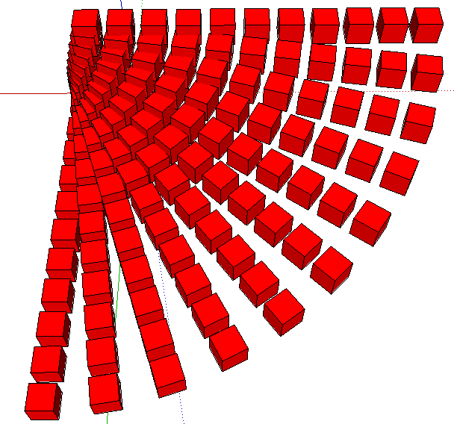
> Google Warehouse

Slide 4
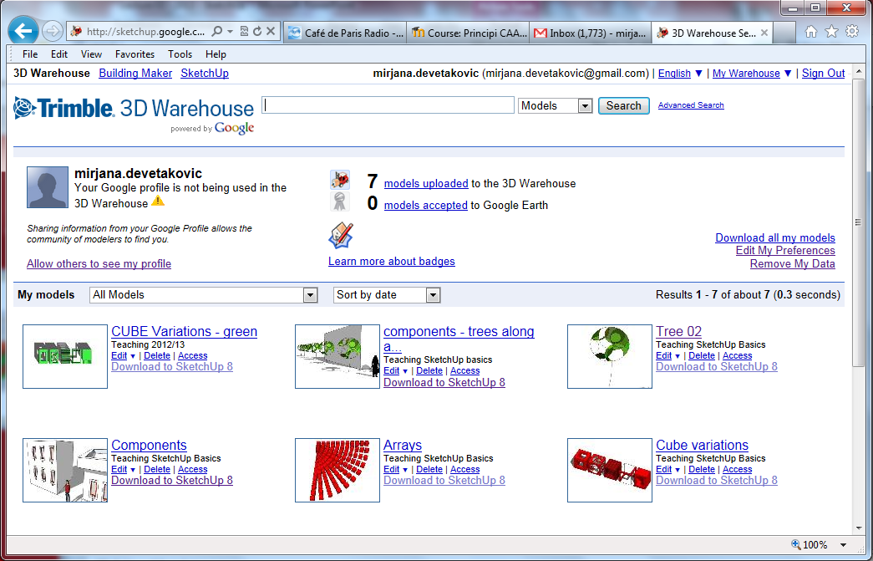
> 3D Warehouse

Slide 5
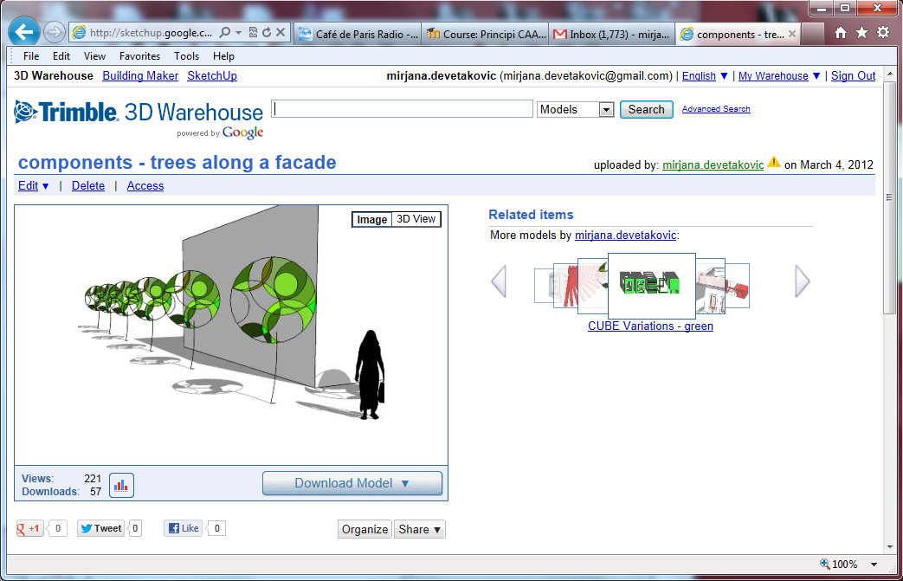
> 3D Warehouse

Slide 6
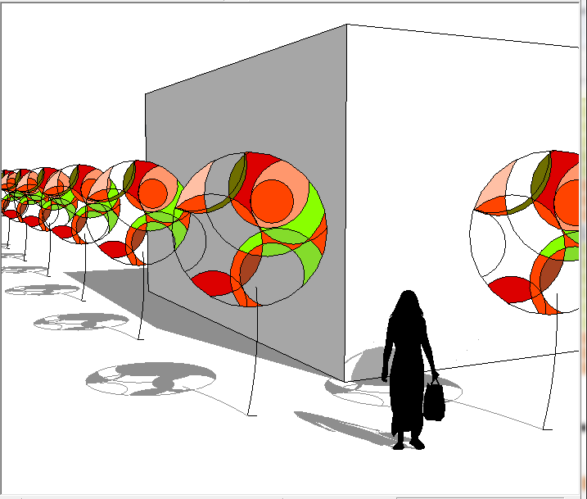
> Komponente

Slide 7
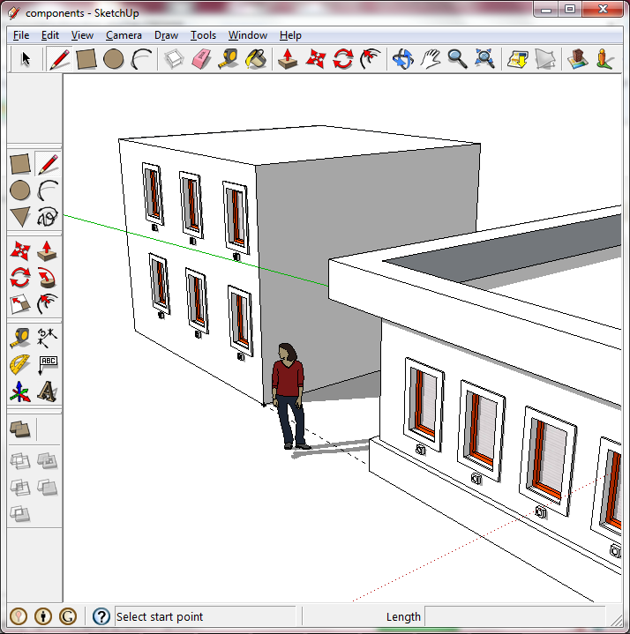
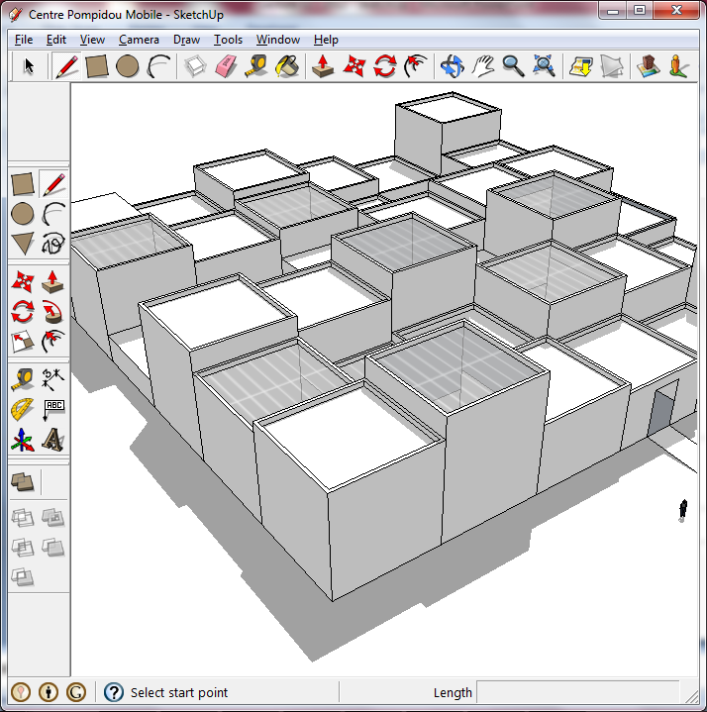
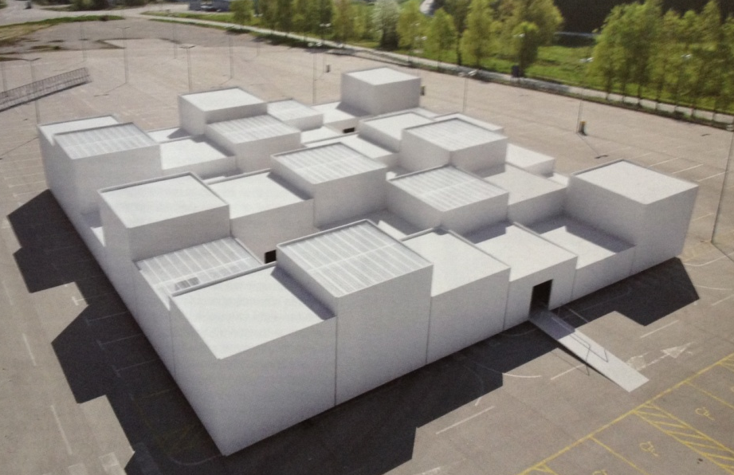
> Components

Slide 8
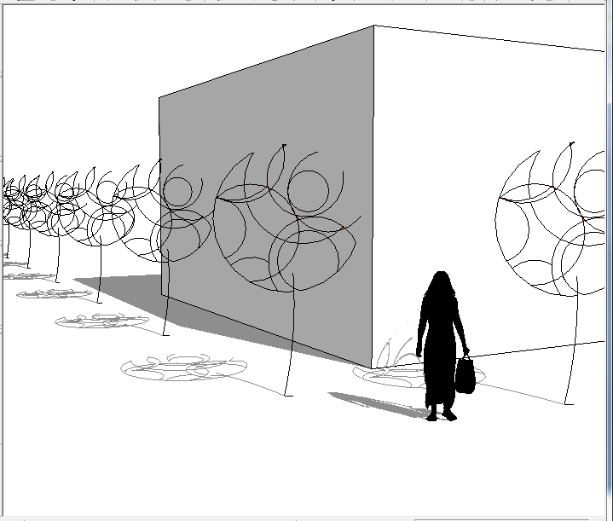
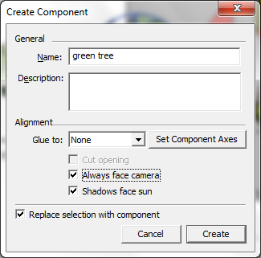
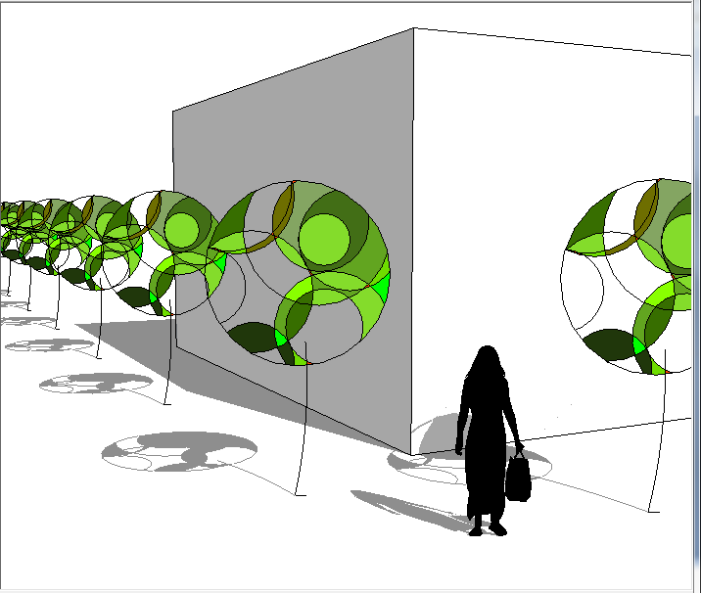
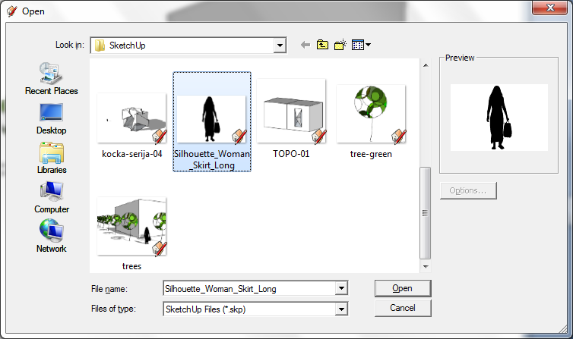
> Components
Edit - Make Component
Insert (Component from Warehouse)

Slide 9
> DAFT Plug In (Dual Affine Transformations)

Slide 10
> Zadatak 03
U toku ove nedelje, u programu SketchUp studenti kreiraju prostornu kompoziciju na bazi dualnih afinih transformacija. Za ovo koriste dodatak za program SketcUp (plugin) daft.rb koji je razvijen u okviru Kabineta za matematiku, arhitektonsku geometriju i CAAD.
Datoteku daft.rb sačuvati lokalno u direktorijumu Programs (x86)/Google/SketchUp8/Plugins. Plugin DAFT za affine transformacije pojaviće se u meniju Plugins. Početni element definisati kao komponentu.
U prilogu dati dva referentna prikaza prostorne kompozicije, veličine 200/200 piksela.
GEFFA Summer School, Exploring Architectonics of Affine Form
http://elearning.amres.ac.rs/moodle/course/view.php?id=175

Slide 11
> GEFFA Summer School, Rijeka, 2012
GEFFA Summer School, Exploring Architectonics of Affine Form
http://elearning.amres.ac.rs/moodle/course/view.php?id=175

Slide 12
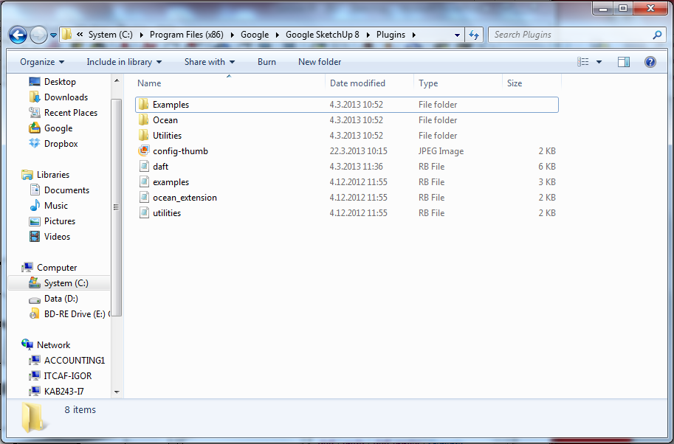
> DAFT

Slide 13
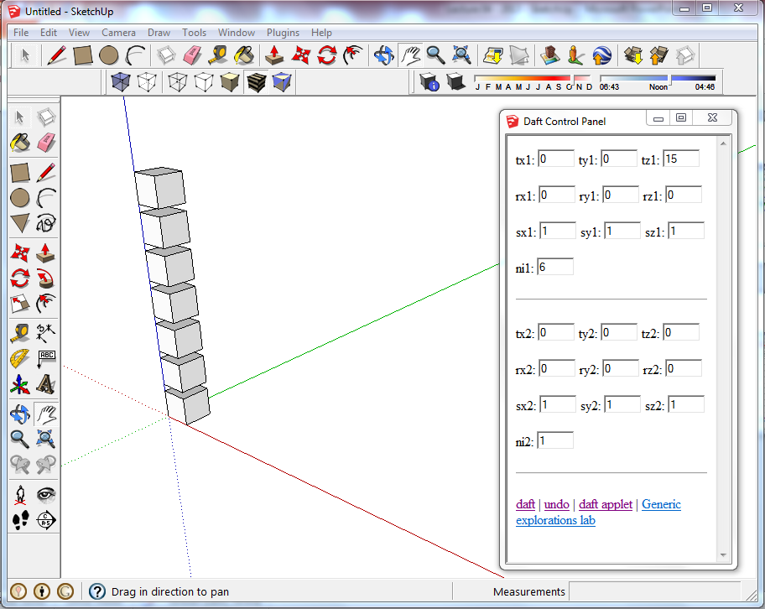
> DAFT

Slide 14
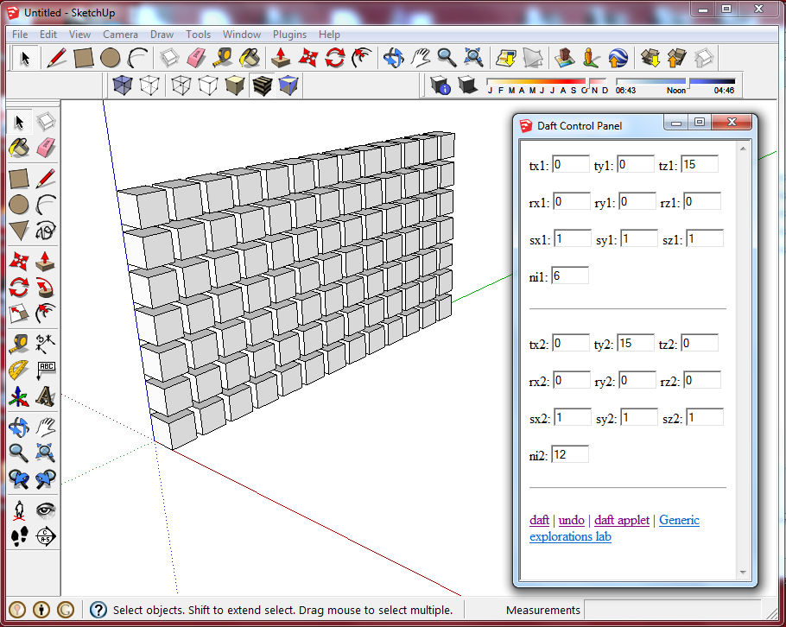
> DAFT

Slide 15
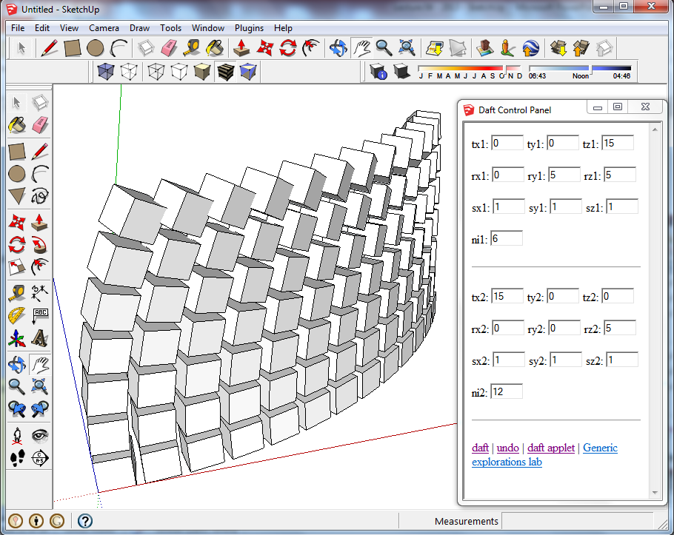
> DAFT

Slide 16
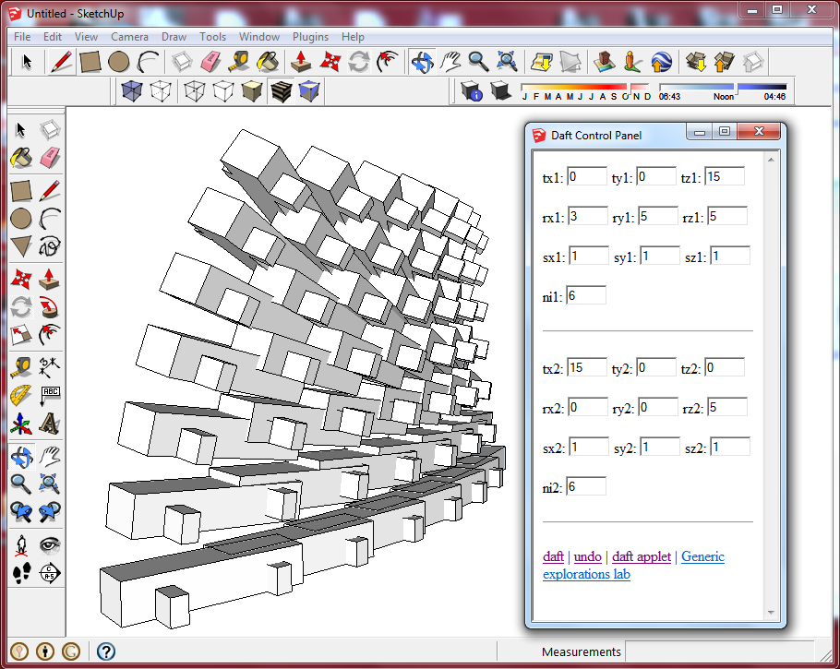
> DAFT

Slide 17
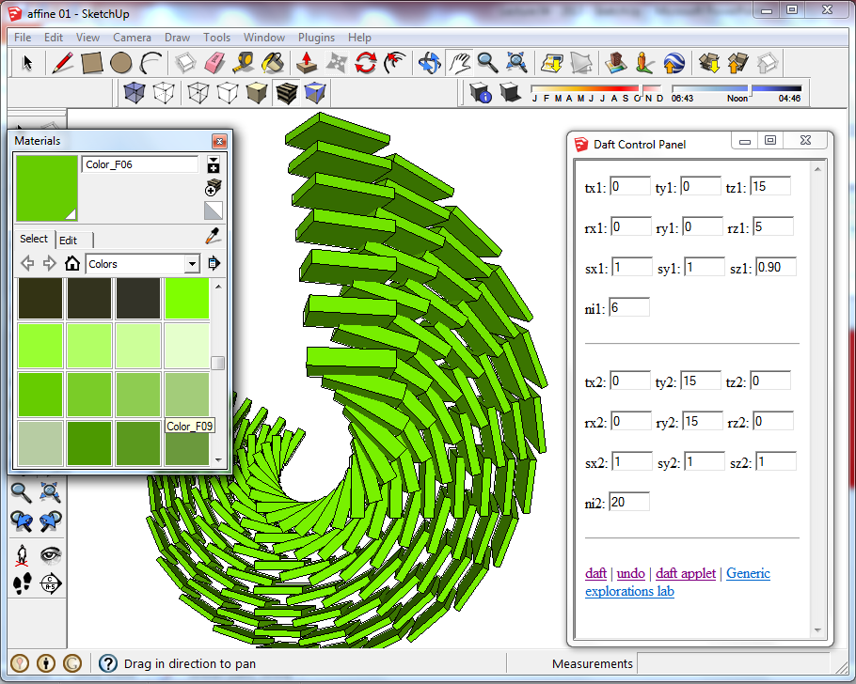
> DAFT

Slide 18
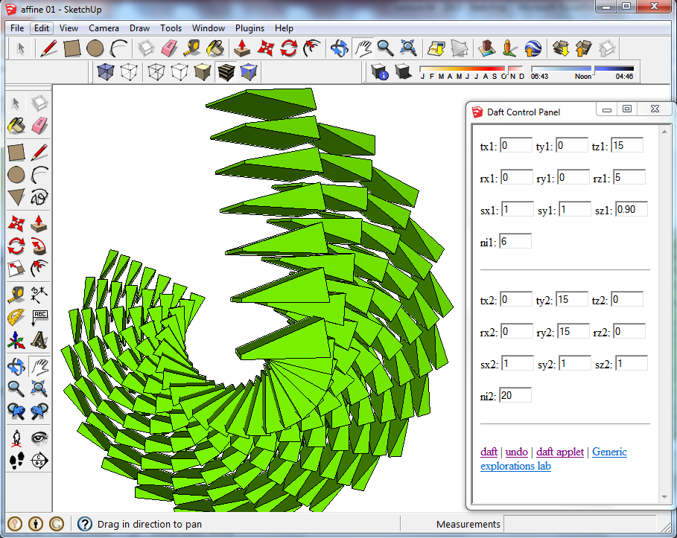
> DAFT

